Slide 1
第九讲
并 发 控 制

Slide 2
Contents
并发控制概述及事务特性回顾
1
封锁
2
活锁和死锁
3
并发调度的可串行性
4
5
两段锁封锁协议
封锁的粒度
6

Slide 3
1
并发控制概述及事务特性回顾
多用户数据库系统的存在，允许多个用户同时使用的数据库系统
火车定票数据库系统
银行数据库系统
特点：在同一时刻并发运行的事务数可达数百个

Slide 4
1
并发控制概述及事务特性回顾
不同的多事务执行方式
(1) 事务串行执行
每个时刻只有一个事务运行，其它事务必须等到这个事务结束以后方能运行
不能充分利用系统资源，发挥数据库共享资源的特点
T1
T2
T3
事务的串行
执行方式

Slide 5
1
并发控制概述及事务特性回顾
(2) 交叉并发方式
在单处理机系统中，事务的并行执行是这些并行事务的并行操作轮流交叉运行
单处理机系统中的并行事务并没有真正地并行运行，但能够减少处理机的空闲时间，提高系统的效率

Slide 6
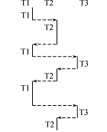
1
并发控制概述及事务特性回顾
事务的交叉并发执行方式

Slide 7
1
并发控制概述及事务特性回顾
(3) 同时并发方式
（simultaneous concurrency）
多处理机系统中，每个处理机可以运行一个事务，多个处理机可以同时运行多个事务，实现多个事务真正的并行运行

Slide 8
1
并发控制概述及事务特性回顾
事务并发执行带来的问题
会产生多个事务同时存取同一数据的情况
可能会存取和存储不正确的数据，破坏事务隔离性和数据库的一致性

Slide 9
1
并发控制概述及事务特性回顾
事务并发执行带来的问题
——不可重复读
（Non-repeatable Read）
T1 T2
R(A)=16
R(B)=17
求和=33
R(A)=16
A*2→A
W(A)
R(A)=32
R(B)=17
求和=49
不可重复读是指事务T₁读取数据后，事务T₂执行更新操作，使T₁无法再现前一次读取结果
不可重复读包括三种情况：
（1）事务 T₁ 读取某一数据后，事务 T₂ 对其做了修改，当事务T₁再次读该数据时，得到与前一次不同的值

Slide 10
1
并发控制概述及事务特性回顾
事务并发执行带来的问题
——不可重复读
（2）事务T1按一定条件从数据库中读取了某些数据记录后，事务 T2删除了 其中部分记录，当T1再次按相同条件读取数据时，发现某些记录消失了 ;
（3）事务T1按一定条件从数据库中读取某些数据记录后，事务T2插入了一些记录，当T1再次按相同条件读取数据时，发现多了一些记录。
后两种不可重复读有时也称为幻影现象

Slide 11
1
并发控制概述及事务特性回顾
事务并发执行带来的问题
——读脏数据（ Dirty Read ）
T1 T2
R(A)=16
A*2→A
W(A)=32
R(A)=32
ROLLBACK
A恢复为16

Slide 12
1
并发控制概述及事务特性回顾
事务并发执行带来的问题
——丢失更新（Lost Update）
T1 T2
R(A)=16
R(A)=16
A-1→A
W(A)
A-1→A
W(A)

Slide 13
1
并发控制概述及事务特性回顾
并发控制机制的任务
保证事务的隔离性
对并发操作进行正确调度
保证数据库的一致性

Slide 14
1
并发控制概述及事务特性回顾
并发控制的主要技术
有封锁(Locking)
时间戳(Timestamp)
乐观控制法
商用的DBMS一般都采用封锁方法

Slide 15
Contents
并发控制概述及事务特性回顾
1
封锁
2
活锁和死锁
3
并发调度的可串行性
4
5
两段锁封锁协议
封锁的粒度
6

Slide 16
封 锁
2
什么是封锁
基本封锁类型
锁的相容矩阵

Slide 17
——什么是封锁
封 锁
2
封锁就是事务T在对某个数据对象（例如表、记录等）操作之前，先向系统发出请求，对其封锁；
加锁后事务T就对该数据对象有了一定的控制，在事 务T释放它的锁之前，其它的事务不能更新此数据对象。

Slide 18
使用封锁机制解决丢失修改问题
没有丢失修改：
T₁ | T₂
① Xlock A
② R(A)=16
 | Xlock A
③ A←A-1 | 等待
W(A)=15 | 等待
Commit | 等待
Unlock A | 等待
④ | 获得Xlock A
 | R(A)=15
 | A←A-1
⑤ | W(A)=14
 | Commit
 | Unlock A
事务T1在读A进行修改之前先对A加X锁
当T2再请求对A加X锁时被拒绝
T2只能等待T1释放A上的锁后T2获得对A的X锁
这时T2读到的A已经是T1更新过的值15
T2按此新的A值进行运算，并将结果值A=14送回到磁盘。避免了丢失T1的更新。

Slide 19
使用封锁机制解决不可重复读问题
可重复读：
T₁ | T₂
① Slock A
Slock B
R(A)=50
R(B)=100
求和=150
② | Xlock B
 | 等待
 | 等待
③ R(A)=50 | 等待
R(B)=100 | 等待
求和=150 | 等待
Commit | 等待
Unlock A | 等待
Unlock B | 等待
④ | 获得XlockB
 | R(B)=100
 | B←B*2
⑤ | W(B)=200
 | Commit
 | Unlock B
事务T1在读A，B之前，先对A，B加S锁
其他事务只能再对A，B加S锁，而不能加X锁，即其他事务只能读A，B，而不能修改
当T2为修改B而申请对B的X锁时被拒绝只能等待T1释放B上的锁
T1为验算再读A，B，这时读出的B仍是100，求和结果仍为150，即可重复读
T1结束才释放A，B上的S锁。T2才获得对B的X锁

Slide 20
使用封锁机制解决读“脏”数据问题
不读“脏”数据
T₁ | T₂
① Xlock C
R(C)=100
C←C*2
W(C)=200
② | Slock C
 | 等待
③ ROLLBACK | 等待
(C恢复为100) | 等待
Unlock C | 等待
④ | 获得Slock C
 | R(C)=100
⑤ | Commit C
 | Unlock C
事务T1在对C进行修改之前，先对C加X锁，修改其值后写回磁盘；
T2请求在C上加S锁，因T1已在C上加了X锁，T2只能等待
T1因某种原因被撤销，C恢复为原值100；
T1释放C上的X锁后T2获得C上的S锁，读C=100。避免了T2读“脏”数据。

Slide 21
—— 基本封锁类型
封 锁
2
一个事务对某个数据对象加锁后究竟拥有什么样的控制由封锁的类型决定
基本封锁类型：
排它锁（Exclusive Locks，简记为X锁）
共享锁（Share Locks，简记为S锁）

Slide 22
封 锁
—— 基本封锁类型
2
排它锁又称为写锁
若事务T对数据对象A加上X锁，则只允许T读取和修改A，其它任何事务都不能再对A加任何类型的锁，直到T释放A上的锁
保证其他事务在 T 释放 A 上的锁之前不能再读取和修改A

Slide 23
封 锁
—— 基本封锁类型
2
共享锁又称读锁
若事务 T 对数据对象 A 加上 S 锁，则其它事务只能再对 A 加 S 锁，而不能加 X 锁，直到 T 释放 A 上的 S 锁
保证其他事务可以读 A，但在 T 释放 A 上的 S 锁之前不能对 A 做任何修改

Slide 24
封 锁
—— 基本封锁类型
2
在锁的相容矩阵中：
最左边一列表示事务T1已经获
得的数据对象上的锁的类型，
其中横线表示没有加锁
最上面一行表示另一事务T2对同一数据对象发出的封锁请求
T2的封锁请求能否被满足用矩阵中的Y和N表示
Y 表示事务封锁锁相容，封锁请求可以满足
N 表示封锁请求冲突，封锁请求被拒绝
T₁ T₂
X
S
-
X
N
N
Y
S
N
Y
Y
-
Y
Y
Y
Y 相容的请求， N 不相容的请求

Slide 25
封 锁
2
——封锁协议
一级封锁协议：
T1 T2
X(A)
R(A)=16
X(A)
等待
等待
A-1→A 等待
W(A) 等待
ULOCK(A) 等待
R(A)=15
A-1→A
W(A)
ULOCK(A)
解决了丢失更新问题
事务T在修改数据 A 之前，先对其加 X 锁，直到事务结束才释放

Slide 26
封 锁
2
——封锁协议
T1 T2
Xlock(A)
R(A)=16
A*2→A
W(A)=32
R(A)=32
ROLLBACK
A恢复为16
ULOCK(A)
二级封锁协议：
读脏数据情况仍然存在
事务T在读数据A之前，先对其加S锁，读完后释放

Slide 27
封 锁
2
——封锁协议
T1 T2
XLock(A)
R(A)=16
A*2→A
W(A)=32
SLock(A)
R(A)
等待
ROLLBACK 等待
A恢复为16 等待
ULOCK(A) 等待
R(A)
二级封锁协议：
事务T在读数据A之前，先对其加S锁，读完后释放

Slide 28
封 锁
2
——封锁协议
T1 T2
SLock(A, B)
R(A)=16
R(B)=17
求和=33
ULOCK(A,B) X(A)
R(A)=16
A*2→A
W(A)
SLock(A,B)
R(A)=32
R(B)=17
求和=49
Ulock(A, B)
二级封锁协议：
不可重复读仍然存在
事务T在读数据A之前，先对其加S锁，读完后释放

Slide 29
封 锁
2
——封锁协议
T1 T2
SLock(A, B)
R(A)=16
R(B)=17
求和=33
ULOCK(A,B) X(A)
R(A)=16
A*2→A
W(A)
SLock(A,B)
R(A)=32
R(B)=17
求和=49
Ulock(A, B)
三级封锁协议：
事务T在读数据A之前，先对其加S锁，直到事务结束后释放
不可重复读仍然存在

Slide 30
封 锁
2
——封锁协议
T1 T2
SLock(A, B)
R(A)=16
R(B)=17
求和=33
x(A)
等待
等待
等待
S(A,B) 等待
R(A)=16 等待
R(B)=17 等待
求和=33 等待
三级封锁协议：
事务T在读数据A之前，先对其加S锁，直到事务结束后释放

Slide 31
封 锁
2
——封锁协议
 | X锁 |  | S锁 |  | 一致性保证
 | 操作结束释放 | 事务结束释放 | 操作结束释放 | 事务结束释放 | 不丢失修改 | 不读脏数据 | 可重复读
一级 |  | √ |  |  | √
二级 |  | √ | √ |  | √ | √
三级 |  | √ |  | √ | √ | √ | √
问题：为什么要对封锁协议进行分级处理呢？

Slide 32
总结与思考
1. 封锁会带来什么样的负面问题呢？
—— 死锁问题
2. 只要遵守三级封锁协议就一定能保证事务
的调度结果是正确的吗？
——可串行化问题

Slide 33
Contents
并发控制概述及事务特性回顾
1
封锁
2
活锁和死锁
3
并发调度的可串行性
4
5
两段锁封锁协议
封锁的粒度
6

Slide 34
活锁和死锁
3
封锁技术可以有效地解决并行操作的一致性问题，但也带来一些新的问题
死锁
活锁

Slide 35
——活锁
活锁和死锁
3
事务T1封锁了数据R
事务T2又请求封锁R，于是T2等待。
T3也请求封锁R，当T1释放了R上的封锁之后系统首先批准了T3的请求，T2仍然等待。
T4又请求封锁R，当T3释放了R上的封锁之后系统又批准了T4的请求……
T2有可能永远等待，这就是活锁的情形

Slide 36
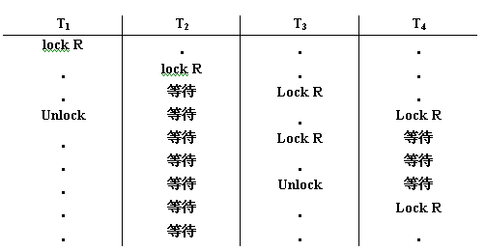
活锁和死锁
3
——活锁
活 锁

Slide 37
活锁和死锁
3
——活锁
避免活锁：采用先来先服务的策略
当多个事务请求封锁同一数据对象时
按请求封锁的先后次序对这些事务排队
该数据对象上的锁一旦释放，首先批准申请队列中第一个事务获得锁

Slide 38
活锁和死锁
3
——死锁
3.1
死锁的产生
3.2
死锁的预防
3.3
死锁的诊断与解除
3.4
思考

Slide 39
活锁和死锁
3.1
——死锁的产生
T1
T2
T1
T2
LOCK(A)
LOCK(A)
ULOCK(A)
A
ULOCK(A)

Slide 40
活锁和死锁
3
——死锁的产生
一次购票案例分析
T1
T2
LOCK(A)
LOCK(B)
LOCK(B)
LOCK(A)
车票（去）
车票（回）

Slide 41
活锁和死锁
3
——死锁的产生
死锁的概念
多个事务因竞争资源而出现的互相等待现象
如何解决死锁问题呢？
预防死锁
诊断死锁
解除死锁

Slide 42
活锁和死锁
3
——死锁的预防
方案一：推迟T2的访问时间
T1
T2
T1
T2
LOCK(A)
LOCK(A)
LOCK(B)
LOCK(B)
LOCK(B)
LOCK(B)
LOCK(A)
ULOCK(A)
ULOCK(B)
LOCK(A)

Slide 43
活锁和死锁
3
——死锁的预防
方案二：提早T1的封锁时间
T1
T2
T1
T2
LOCK(A)
LOCK(A)
一次封锁法
LOCK(B)
LOCK(B)
LOCK(B)
LOCK(B)
ULOCK(A)
ULOCK(B)
LOCK(A)
LOCK(A)

Slide 44
活锁和死锁
3
——死锁的预防
一次封锁法分析
T1
T2
LOCK(A1)
功能上分析
LOCK(A2)
：
：
性能上分析
LOCK(A100)
预防策略不可行

Slide 45
活锁和死锁
3
——死锁的诊断
1、超时法
时间长
性能问题
时长的设置
时间短
功能问题

Slide 46
活锁和死锁
3
——死锁的解除
2、事务等待图法
T1
T1
T4
T2
T2
T3

Slide 47
活锁和死锁
3
——死锁的解除
判断有向环
T1
消除有向环
T4
T2
消除方法：
T3
选择一个事务撤销
T1
消除策略：
T4
T2
撤销代价较小的事务

Slide 48
总结与思考
如何判断有向图中存在环？
如何撤销合适的事务来解除死锁？
T2
T1
T3
T4

Slide 49
Contents
并发控制概述及事务特性回顾
1
封锁
2
活锁和死锁
3
并发调度的可串行性
4
5
两段锁封锁协议
封锁的粒度
6

Slide 50
并发调度的可串行性
4
问题的提出：
DBMS对并发事务不同的调度可能会产生不同的
结果吗？
什么样的调度是正确的？

Slide 51
并发调度的可串行性
4
【例】现在有两个事务，分别包含下列操作：
事务T1：读B；A=B+1；写回A
事务T2：读A；B=A+1；写回B
现给出对这两个事务不同的调度策略

Slide 52
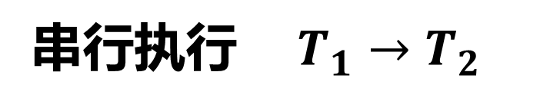
串行执行 $T_{1}→T_{2}$
并发调度的可串行性
4
T₁ | T₂
Slock B
Y=R(B)=2
Unlock B
Xlock A
A=Y+1=3
W(A)
Unlock A
 | Slock A
 | X=R(A)=3
 | Unlock A
 | Xlock B
 | B=X+1=4
 | W(B)
 | Unlock B
假设A、B 的初值均为2
按T1→T2次序执行结果为A=3，B=4

Slide 53

并发调度的可串行性
4
T₁ | T₂
 | Slock A
 | X=R(A)=2
 | Unlock A
 | Xlock B
 | B=X+1=3
 | W(B)
 | Unlock B
Slock B
Y=R(B)=3
Unlock B
Xlock A
A=Y+1=4
W(A)
Unlock A
串行执行 $T_{2}→T_{1}$
假设A、B的初值均为2
T2→T1次序执行结果为B=3，A=4

Slide 54
可串行化调度，正确的调度
并发调度的可串行性
4
T₁ | T₂
Slock B
Y=R(B)=2
Unlock B
Xlock A
 | Slock A
A=Y+1=3 | 等待
W(A) | 等待
Unlock A | 等待
 | X=R(A)=3
 | Unlock A
 | Xlock B
 | B=X+1=4
 | W(B)
 | Unlock B
非串行化的执行
执行结果与串行调度(a)的执行结果相同
是正确的调度

Slide 55
并发调度的可串行性
4
T₁ | T₂
Slock B
Y=R(B)=2
 | Slock A
 | X=R(A)=2
Unlock B
 | Unlock A
Xlock A
A=Y+1=3
W(A)
 | Xlock B
 | B=X+1=3
 | W(B)
Unlock A
 | Unlock B
非串行化的执行
执行结果与(a)、(b)的结果都不同
不可串行化调度不正确的调度

Slide 56
并发调度的可串行性
4
可串行化(Serializable)调度
多个事务的并发执行是正确的，当且仅当其结果与按某一次序串行地执行这些事务时的结果相同
可串行性(Serializability)
是并发事务正确调度的准则
一个给定的并发调度，当且仅当它是可串行化的，
才认为是正确调度

Slide 57
并发调度的可串行性
4
可串行化调度的充分条件
一个调度Sc在保证冲突操作的次序不变的情况下，通过交换两个事务不冲突操作的次序得到另一个调度Sc'，如果Sc'是串行的，称调度Sc为冲突可串行化的调度
一个调度是冲突可串行化，一定是可串行化的调度

Slide 58
并发调度的可串行性
4
冲突操作
冲突操作是指不同的事务对同一个数据的读写操作和写写操作
R i (x) 与 W j(x) /* 事务T i 读 x，T j 写 x */
W i (x) 与 W j (x) /* 事务T i 写 x，T j 写 x */
其他操作是不冲突操作
不同事务的冲突操作和同一事务的两个操作不能交换(Swap)

Slide 59
并发调度的可串行性
4
【例】调度：
Sc1= R1(A) W1(A) R2(A) W2(A) R1(B) W1(B) R2(B) W2(B)
把W2(A)与R1(B)W1(B)交换，得：
Sc2=R1(A) W1(A) R2(A) R1(B) W1(B) W2(A) R2(B) W2(B)
把R2(A)与R1(B)W1(B)交换，得：
Sc3＝R1(A) W1(A) R1(B) W1(B) R2(A) W2(A) R2(B) W2(B)
T1
T2
Sc3等价于一个串行调度T1→T2，所以Sc1冲突可串行化的调度

Slide 60
并发调度的可串行性
4
冲突可串行化调度是可串行化调度的充分条件，不是必要条件。
还有不满足冲突可串行化条件的可串行化调度。
【例】有3个事务
T1=W1(y)W1(x)，T2=W2(y)W2(x)，T3=W3(x)
调度L1=W1(y)W1(x)W2(y)W2(x) W3(x)是一个串行调度
调度L2=W1(y)W2(y)W2(x)W1(x)W3(x)不满足冲突可串行化，但是调度L2是可串行化的，因为L2执行的结果与调度L1相同，Y 的值都等于T2的值，X的值都等于T3的值

Slide 61
Contents
并发控制概述及事务特性回顾
1
封锁
2
活锁和死锁
3
并发调度的可串行性
4
5
两段锁封锁协议
封锁的粒度
6

Slide 62
两段锁协议
5
如果不使用封锁，或者光对并发执行的事务加锁，对锁的申请和释放时间却不加控制，就不能保证事务执行的可串行性，数据库的一致状态仍有可能被破坏
T₁ | T₂
Xlock( B)
read(B)
B=B-50
write(B)
unlock(B) | Slock A
 | read (A)
 | unlock(A)
 | Slock(B)
 | read(B)
 | Unlock B
Xlock（A） | display (A+B)
A=A+50
write(A)
unlock(A)

Slide 63
两段锁协议
5
封锁协议：运用封锁方法时，对数据对象加锁时需要约定一些规则
何时申请封锁
持锁时间
何时释放封锁等
两段封锁协议(Two-Phase Locking，简称2PL)是最常用的一种封锁协议，理论上证明使用两段封锁协议产生的是可串行化调度

Slide 64
两段锁协议
5
指所有事务必须分两个阶段对数据项加锁和解锁
在对任何数据进行读、写操作之前，事务首先要获得对该数据的封锁；
在释放一个封锁之后，事务不再申请和获得任何其他封锁。

Slide 65
两段锁协议
5
“两段”锁的含义——事务分为两个阶段
第一阶段是获得封锁，也称为扩展阶段
事务可以申请获得任何数据项上的任何类型的锁，但是不能释放任何锁
第二阶段是释放封锁，也称为收缩阶段
事务可以释放任何数据项上的任何类型的锁，但是不能再申请任何锁

Slide 66
两段锁协议
5
在对任何数据进行读、写操作前，首先申请并获得对该数据的封锁
扩展阶段
一个事务在释放一个封锁后，就不允许再申请任何封锁
收缩阶段

Slide 67
两段锁协议
5
遵守2PL:
不遵守2PL:
Slock(A) Slock(B) Xlock(C)
Ulock(A) Ulock(C) Ulock(B)
Slock(A) Slock(B) Ulock(A) Xlock(C) Ulock(C) Ulock(B)
扩展阶段
收缩阶段

Slide 68
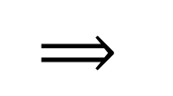
两段锁协议
5
定理：若并发的事务都遵守2PL， 则这些事务的
任何并发调度都是可串行化的
遵守2PL
$$⟹$$
调度可串行化
若并发事务都遵守两段锁协议，则对这些事务的任何并发调度策略都是可串行化的
若并发事务的一个调度是可串行化的，不一定所有事务都符合两段锁协议

Slide 69
两段锁协议
5
事务T₁ | 事务T₂
Slock(A)
R(A=260)
 | Slock(C)
 | R(C=300)
Xlock(A)
W(A=160)
 | Xlock( C )
 | W(C=250)
 | Slock(A)
Slock(B) | 等待
R(B=1000) | 等待
Xlock(B) | 等待
W(B=1100) | 等待
Unlock(A) | 等待
 | R(A=160)
 | Xlock(A)
Unlock(B)
 | W(A=210)
 | Unlock( C )
右图的调度是遵守两段锁协议的，因此一定是一个可串行化调度

Slide 70
两段锁协议
5
T1
T2
“2PL” 与 “一次封锁法”
LOCK(A1)
一次封锁法必定是遵守2PL的
LOCK(A2)
：
：
LOCK(A100)

Slide 71
两段锁协议
5
事务T1 事务T2
Lock(B)
R(B)
Lock(A)
R(A)
Lock(A)
等待
等待 Lock(B)
等待 等待
等待 等待
“2PL” 与 “一次封锁法”
一次封锁法可以避免死锁的发生,遵守2PL是可能发生死锁的

Slide 72
两段锁协议
5
严格两段锁协议：
除要求满足两段锁协议规定外，还要求事务的排它锁必须在事务提交之后释放
避免脏读问题
强两段锁协议：
两段锁协议的另一个变化，除要求满足两段锁协议规定外，还要求事务的所有锁都必须在事务提交之后释放
事务可按其提交的顺序串行化

Slide 73
两段锁协议
5
从两段锁协议到严格两段锁协议，再到强两段锁协议，事务持锁的时间不断增长
保证事务的并发调度是冲突可串行化的
增强了数据库的一致性保证
并发度降低，
死锁出现可能性增加
目前，大多数的DBMS都采用严格两段锁协议或强两段锁协议

Slide 74
Contents
并发控制概述及事务特性回顾
1
封锁
2
活锁和死锁
3
并发调度的可串行性
4
5
两段锁封锁协议
封锁的粒度
6

Slide 75
封锁粒度
6
封锁对象的大小称为封锁粒度(Granularity)
封锁的对象：逻辑单元，物理单元
【例】在关系数据库中，封锁对象：
逻辑单元: 属性值、属性值集合、元组、关系、索引项、整个索引、整个数据库等
物理单元：页（数据页或索引页）、物理记录等

Slide 76
封锁粒度
6
选择封锁粒度原则
封锁粒度与系统的并发度和并发控制的开销密切相关
封锁的粒度越大，数据库所能够封锁的数据单元就越少，并发度就越小，系统开销也越小；
封锁的粒度越小，并发度较高，但系统开销也就越大

Slide 77
封锁粒度
6
选择封锁粒度原则
若封锁粒度是数据页，事务T1需要修改元组L1，则T1必须对包含L1的整个数据页A加锁。如果T1对A加锁后事务T2要修改A中元组L2，则T2被迫等待，直到T1释放A。
如果封锁粒度是元组，则T1和T2可以同时对L1和L2加锁，不需要互相等待，提高了系统的并行度。
事务T需要读取整个表，若封锁粒度是元组，T必须对表中的每一个元组加锁，开销极大

Slide 78
封锁粒度
6
选择封锁粒度原则
多粒度封锁(Multiple Granularity Locking)
在一个系统中同时支持多种封锁粒度供不同的事务选择
选择封锁粒度：同时考虑封锁开销和并发度两个因素，适当选择封锁粒度
需要处理多个关系的大量元组的用户事务：以数据库为封锁单位
需要处理大量元组的用户事务：以关系为封锁单元
只处理少量元组的用户事务：以元组为封锁单位

Slide 79
多粒度封锁
封锁粒度
6
多粒度树：
以树形结构来表示多级封锁粒度
根结点是整个数据库，表示最大的数据粒度
叶结点表示最小的数据粒度

Slide 80
封锁粒度
6
【例】三级粒度树：根结点为数据库，数据库的子结点为关
系，关系的子结点为元组
数据库
关系R₁
关系R_{n}
元组
元组
元组
元组
元组
元组
三级粒度树

Slide 81
封锁粒度
6
允许多粒度树中的每个结点被独立地加锁
对一个结点加锁意味着这个结点的所有后裔结点也被加以同样类型的锁
在多粒度封锁中一个数据对象可能以两种方式封锁：
显式封锁
隐式封锁

Slide 82
显式封锁和隐式封锁
封锁粒度
6
显式封锁: 直接加到数据对象上的封锁
隐式封锁: 该数据对象没有独立加锁，是由于其上级结点加锁而使该数据对象加上了锁
显式封锁和隐式封锁的效果是一样的

Slide 83
封锁粒度
6
显式封锁和隐式封锁
系统检查封锁冲突时
要检查显式封锁
还要检查隐式封锁
例如事务T要对关系 R 加 X 锁
系统必须搜索其上级结点数据库、关系R
还要搜索R1的下级结点，即 R 中的每一个元组
如果其中某一个数据对象已经加了不相容锁，则 T 必须等待

Slide 84
封锁粒度
6
显式封锁和隐式封锁
对某个数据对象加锁，系统要检查
该数据对象
有无显式封锁与之冲突
所有上级结点
检查本事务的显式封锁是否与该数据对象上的隐式封锁冲突：(由上级结
点已加的封锁造成的）
所有下级结点
看上面的显式封锁是否与本事务的隐式封锁（将加到下级结点的封锁）冲突
封锁的检查开销十分巨大

Slide 85
意向锁
封锁粒度
6
引进意向锁（intention lock）目的：
提高对某个数据对象加锁时系统的检查效率
如果对一个结点加意向锁，则说明该结点的下层结点正在被加锁
对任一结点加基本锁，必须先对它的上层结点加意向锁
例：对任一元组加锁时，必须先对它所在的数据库和关系加意向锁

Slide 86
封锁粒度
6
意向锁
意向共享锁(Intent Share Lock，简称IS锁)
意向排它锁(Intent Exclusive Lock，简称IX锁)
共享意向排它锁(Share Intent Exclusive Lock，简称SIX锁)

Slide 87
封锁粒度
6
意向锁
IS锁
如果对一个数据对象加IS锁，表示它的后裔结点拟（意向）加S锁。
例如：事务T1要对R1中某个元组加S锁，则要首先对关系R1和数据库加IS锁

Slide 88
封锁粒度
6
意向锁
IX锁
如果对一个数据对象加IX锁，表示它的后裔结点拟（意向）加X锁。
【例】事务T1要对R1中某个元组加X锁，则要首先对关 系
R1和数据库加IX锁

Slide 89
封锁粒度
6
意向锁
SIX锁
如果对一个数据对象加SIX锁，表示对它加S锁，再加IX锁，
即SIX = S + IX。
【例】对某个表加SIX锁，则表示该事务要读整个表（所以要
对该表加S锁），同时会更新个别元组（所以要对该表加IX锁）。

Slide 90
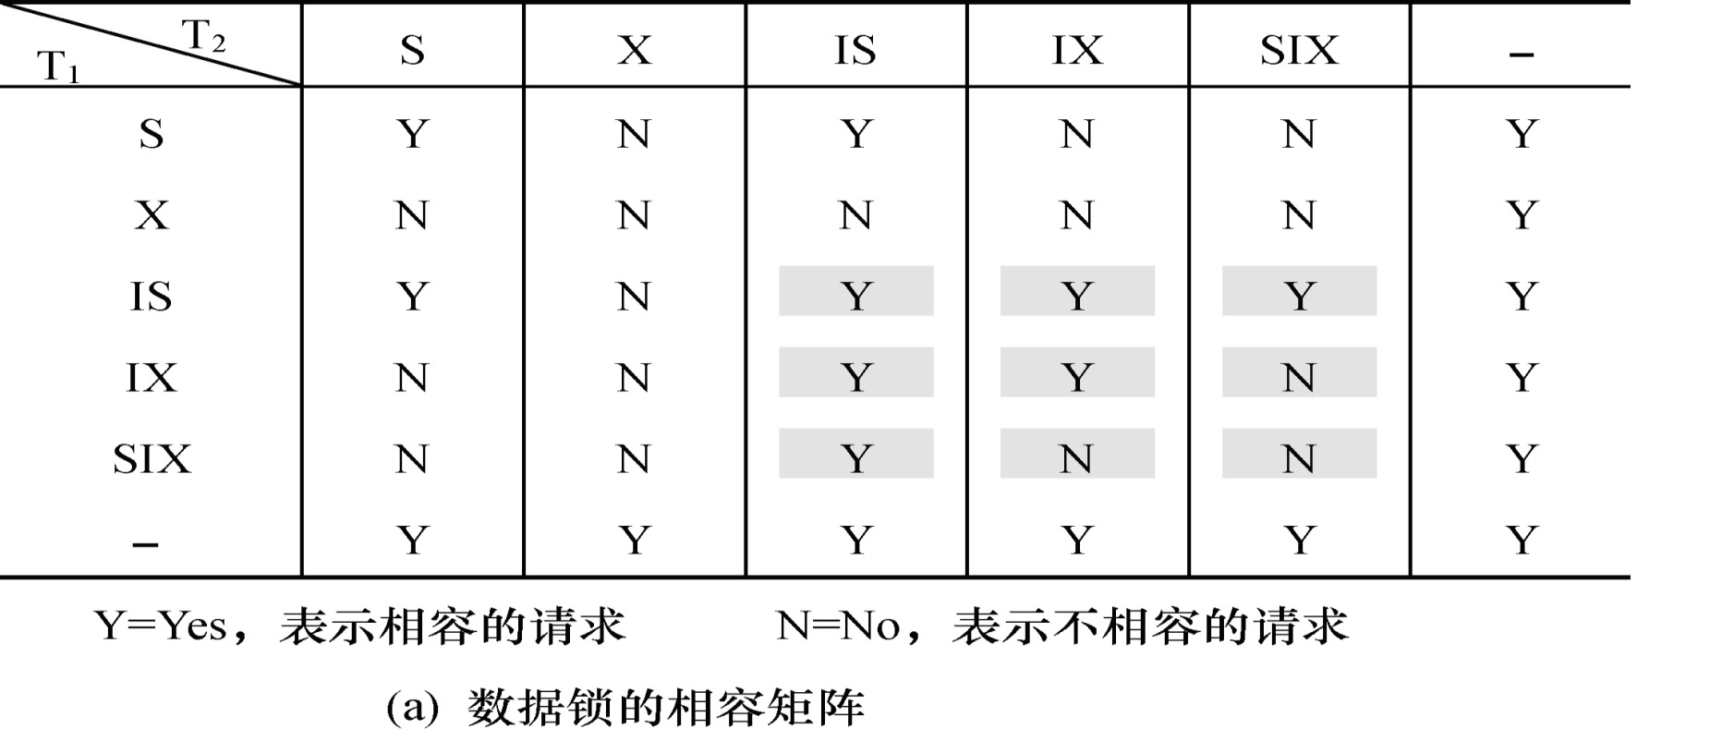
意向锁的相容矩阵
封锁粒度
6

Slide 91
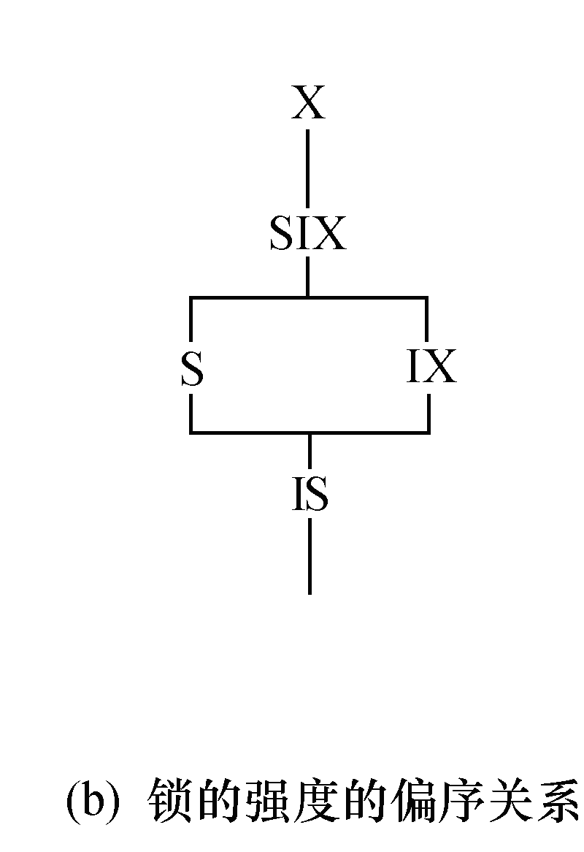
意向锁
封锁粒度
6
锁的强度
锁的强度是指它对其他锁的排斥程度
一个事务在申请封锁时以强锁代替弱锁是安全的，反之则不然

Slide 92
封锁粒度
6
意向锁
具有意向锁的多粒度封锁方法
申请封锁时应该按自上而下的次序进行
释放封锁时则应该按自下而上的次序进行
例如：事务 T1 要对关系 R1 加 S 锁
要首先对数据库加IS锁
检查数据库和R1是否已加了不相容的锁(X或IX)
不再需要搜索和检查R1中的元组是否加了不相容的锁(X锁)

Slide 93
封锁粒度
6
意向锁
具有意向锁的多粒度封锁方法
提高了系统的并发度
减少了加锁和解锁的开销
在实际的数据库管理系统产品中得到广泛应用

Slide 94
小 结
数据共享与数据一致性是一对矛盾
数据库的价值在很大程度上取决于它所能提供的数据共享度
数据共享在很大程度上取决于系统允许对数据并发操作的程度
数据并发程度又取决于数据库中的并发控制机制
数据的一致性也取决于并发控制的程度。施加的并发控制愈多，数据的一致性往往愈好

Slide 95
小 结
数据库的并发控制以事务为单位
数据库的并发控制通常使用封锁机制
两类最常用的封锁

Slide 96
小 结
并发控制机制调度并发事务操作是否正确的判别准则是可串行性
并发操作的正确性则通常由两段锁协议来保证。
两段锁协议是可串行化调度的充分条件，但不是必要条件

Slide 97
小 结
对数据对象施加封锁，带来问题
活锁： 先来先服务
死锁：
预防方法
一次封锁法
顺序封锁法
死锁的诊断与解除
超时法
等待图法

